Slide 1
오늘의 날씨 : 비
오늘의 추천 시 : 밖에는 비가 오나요 - 정채원
너와 악수하면 석고로 만든 손가락 하나 뚝 부러져 나온다 포옹할 땐 지푸라기 어깨 부실부실 짚 먼지가 떨어져 나오고 목덜미엔 칼이 꽂혀 있다…..
시 커뮤니티
Id
password

Slide 2
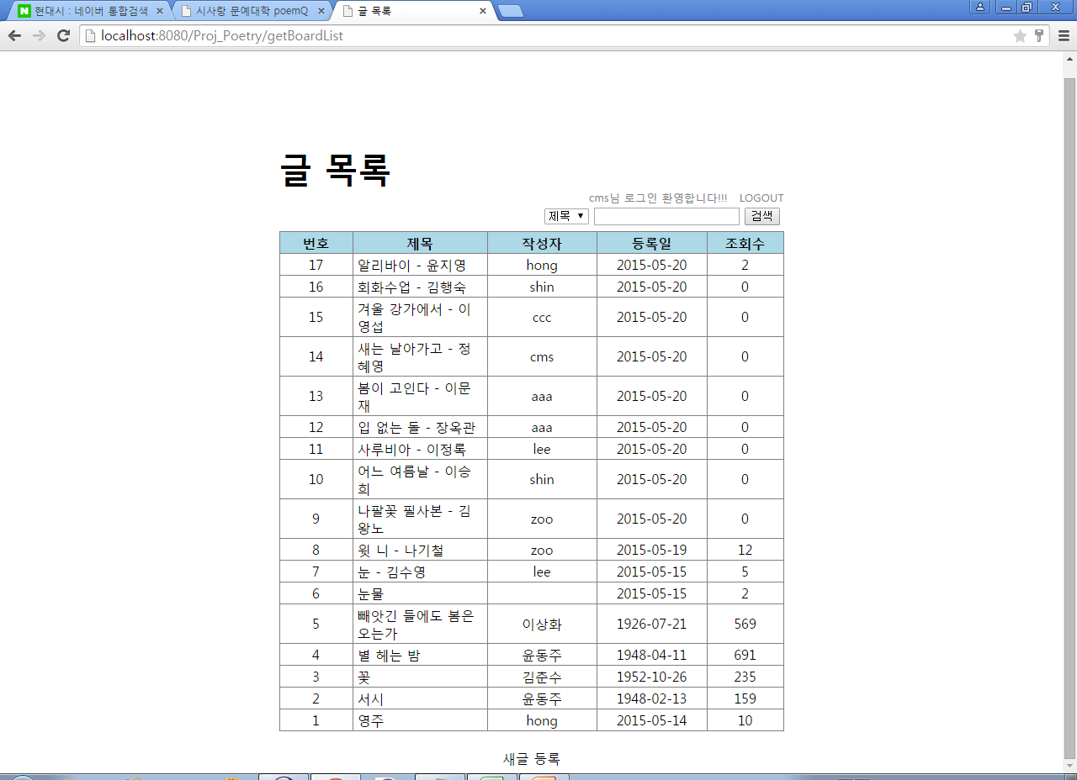

Slide 3
